Slide 1
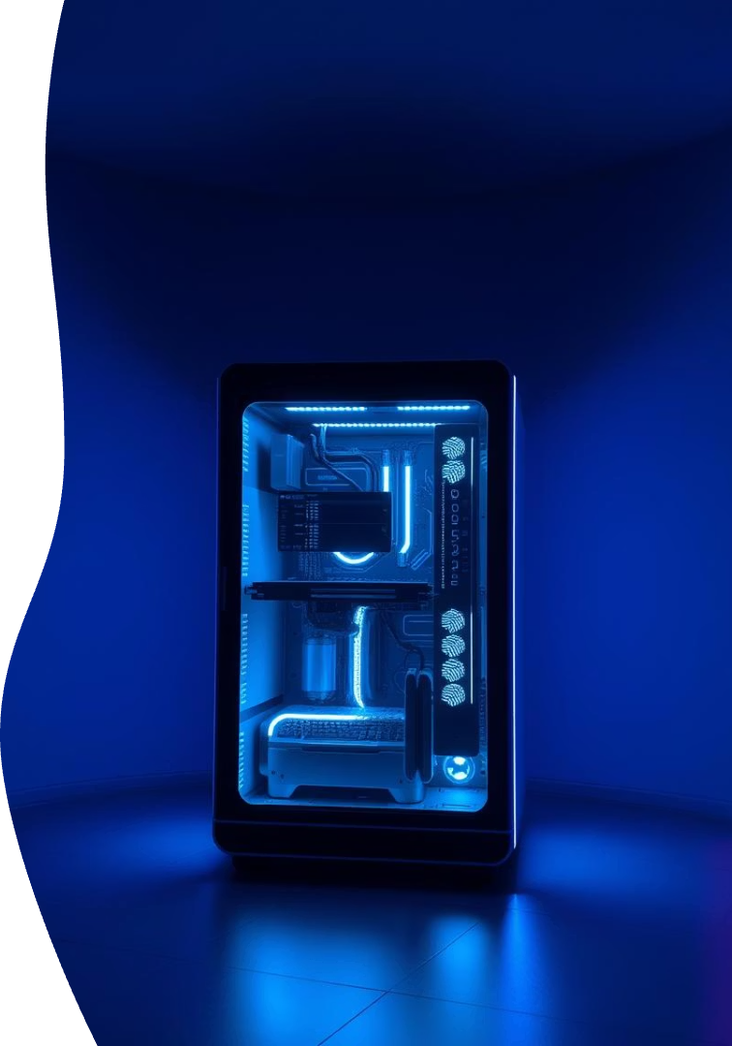
El Algoritmo de Shor: Factorización Cuántica
Santiago Diaz

Slide 2

Objetivo del Algoritmo de Shor
Factorizar Números Grandes
Superar Algoritmos Clásicos
Facilita la descomposición rápida de números compuestos en factores primos.
Reduce la complejidad que hace lento el método clásico.
Potencia Cuántica
Aprovecha propiedades únicas de la computación cuántica para este fin.

Slide 3
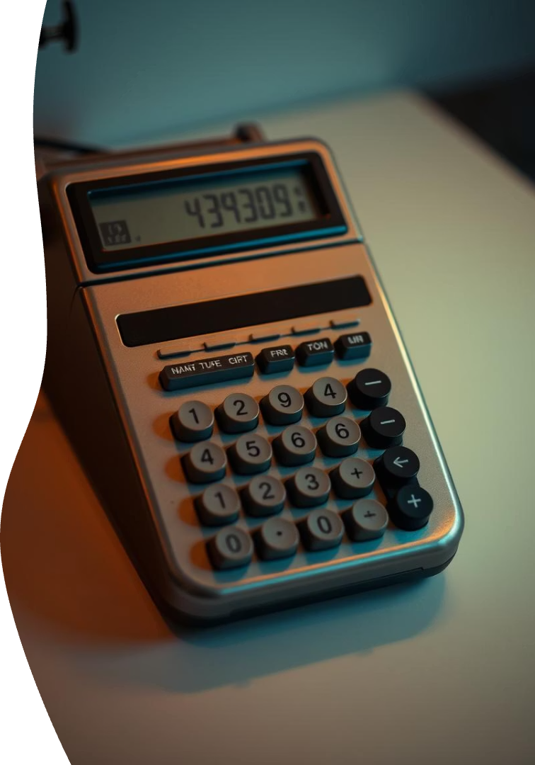
Fundamentos de la Factorización Clásica
Dificultad Exponencial
Criptografía RSA
Su seguridad depende de la dificultad de esta factorización.
Factorizar números grandes es computacionalmente costoso.
Necesidad de Nuevos Algoritmos
Los métodos clásicos se vuelven imprácticos ante números muy grandes.

Slide 4
Principios de la Computación Cuántica
Superposición
Entrelazamiento
Ventajas
Qubits pueden estar en múltiples estados simultáneamente.
Estados cuánticos conectan qubits sin importar la distancia.
Permite cálculos exponencialmente más rápidos en ciertos casos.

Slide 5
Funcionamiento Básico del Algoritmo de Shor
Transformada de Fourier Cuántica (QFT)
Búsqueda del Período
Circuito Cuántico
Detecta el período oculto que facilita la factorización.
Combina puertas cuánticas para implementar QFT y medir resultados.
Convierte estados cuánticos para hallar patrones en datos.

Slide 6
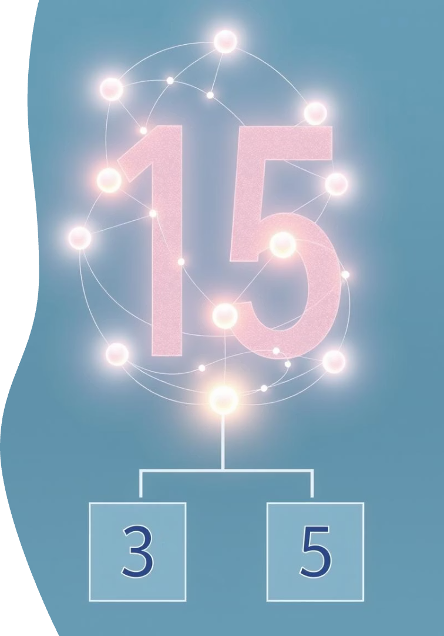



Ejemplo de Factorización: El Número 15
Seleccionar Base
Se escoge un ‘a’, por ejemplo 2.
Calcular Período
Se determina r tal que 2^r ≡ 1 (mod 15).
Encontrar Factores
Uso del período para hallar 3 y 5.

Slide 7

Impacto en la Criptografía RSA
Vulnerabilidad
Internet en Riesgo
Shor puede romper la seguridad basada en factorización difícil.
Protocolos actuales quedarían inseguros ante computadoras cuánticas.
Alternativas Necesarias
Urgente desarrollo de métodos resistentes contra ataques cuánticos.

Slide 8

Criptografía Post-Cuántica
Algoritmos Resistentes
Investigación Activa
Sistemas basados en retículas y códigos.
Gran esfuerzo global para implementar nuevas normas.
Transición Segura
Buscar reemplazos sin comprometer la seguridad actual.

Slide 9
Desafíos Actuales y Limitaciones
Qubits Estables
Escalabilidad
Corrección de Errores
Es necesario mejorar la coherencia y reducir ruido.
Construir sistemas con suficientes qubits prácticos.
Técnicas para mitigar fallos aún en desarrollo.

Slide 10

Conclusiones
Impacto Transformador
Shor redefine la seguridad y la computación.
Retos Tecnológicos
Hardware cuántico aún debe madurar.
Futuro Seguro
Criptografía post-cuántica es clave para la protección.

Slide 11
Referencias
IBM, “Fundamentals of Quantum Algorithms”. Available: https://learning.quantum.ibm.com/course/fundamentals-of-quantum-algorithms/phase-estimation-and-factoring#section-shors-algorithm
Quantum Computing Report by GQI, “The Road to Shor Era Quantum Computing – Executive Summary”. Available: https://quantumcomputingreport.com/the-road-to-shor-era-quantum-computing-executive-summary/
Mancassola M., “Shor’s Algorithm”. Available: https://github.com/mett29/Shor-s-Algorithm/blob/master/README.md

